Slide 1
Spring MVC 게시판
프로젝트로 알아보는 Spring

Slide 2
프레임워크의 개념
프레임워크란
아키텍처에 해당하는 골격 코드
아키텍처 란
전체 애플리케이션의 구조를 결정
애플리케이션의 기본 아키텍처는 프레임워크가 제공, 나머지는 개발자가 담당
프레임워크의 장점
빠른 구현 시간
쉬운 관리
개발자 역량 획일화
검증된 아키텍처의 재사용과 일관성 유지

Slide 3
스프링 프레임워크
역사
‘Expert One-on-One J2EE Design and Development’에서 시작
로드 존슨(2002)
EJB를 사용하지 않고 엔터프라이즈 애플리케이션을 개발하는 방법을 소개
예제 소스로 제공된 프레임워크 소스 코드
2004년 3월 1.0 버전 공개
2013년 12월 4.0 버전 공개
2018년 현재 5.0 버전
POJO(Plain Old Java Object) – 마틴 파울러
이전 방식의 평범한 자바 객체
복잡하고 무거운 EJB를 사용하지 않고 일반적인 방식의 자바 객체를 만들어서 사용하자는 주의
폼 나는 명칭이 없어서 적당한 이름을 붙였다고 함

Slide 4
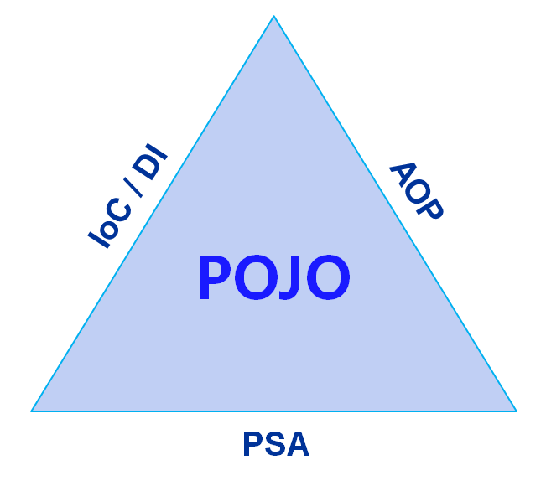
스프링 프레임워크
핵심 개념
DI(Dependency Injection, 의존성 주입)
IoC(Inversion of Control, 제어의 역전)
AOP(Aspect Oriented Programming, 관점 지향 프로그래밍)
PSA(Portable Service Abstractions)
(쉬운) 서비스 추상화
성격이 비슷한 여러 종류의 기술을 추상화하고 이를 일관된 방법으로 사용할 수 있도록 지원.
Notes:
AOP : 애플리케이션 전체에 걸쳐 사용되는 기능을 재사용하도록 지원
OOP와는 다른 개념이 아닌 OOP의 부가적인, 보조하기 위한 프로그래밍 기법
기존 OOP에서 바라보던 관점을 다르게 하여 부가기능적인 측면에서 보았을때 공통된 요소를 추출
OOP : 비지니스 로직의 모듈화
모듈화의 핵심 단위는 비지니스 로직
AOP : 인프라 혹은 부가기능의 모듈화
대표적 예 : 로깅, 트랜잭션, 보안 등
각각의 모듈들의 주 목적 외에 필요한 부가적인 기능들

Slide 5
스프링 프레임워크
핵심 개념
DI(Dependency Injection, 의존성 주입)
일체형
HAS-A 관계
A가 B를 생성하는 관계.
분리/부착형(DI)
A 객체가 B 객체를 사용하는 관계
class Car { Car(){ new Engine(); } }
…
Car car = new Car();
Engine eg = new Engine();
Car car = new Car();
Car.setEngine(eg);

Slide 6
스프링 프레임워크
핵심 개념
DI 종류
Setter Injection – a와 b를 각각 만들고, 사용하는 방식
Constructor Injection
스프링에서의 DI
부품들을 생성하고, 제품을 조립해주는 공정과정을 대신해 주는 라이브러리 (역할자)
B b = new B();
A a = new A();
a.setB(b);
B b = new B();
A a = new A(b);

Slide 7
스프링 프레임워크
핵심 개념
DI 구현
객체의 생성과 도킹에 대한 내용이 소스 코드 상에 있는 것이 아닌 별도의 XML 설정 파일에 분리하여 존재.
JAVA소스 컴파일 없이 XML 변경만으로 내용 변경 가능

Slide 8
스프링 프레임워크
핵심 개념
IoC(Inversion of Control, 제어의 역전)
외부(컨테이너)에서 제어를 함
객체 간의 낮은 결합도 유지
프레임워크에 제어의 권한을 넘김으로써 클라이언트 코드가 신경 써야 할 것을 줄이는 전략
컨테이너가 객체 생성, 객체 사이의 의존관계 처리
기본적인 완제품 제작 순서와는 다르게 작은 부품부터 큰 부품으로, 제품을 만드는 순서가 역순
이러한 일련의 작업을 스프링은 컨테이너라는 곳에 담아서 처리 -> IoC 컨테이너

Slide 9
스프링 프레임워크
핵심 개념
IoC 컨테이너
빈(Bean)
스프링이 제어권을 가지고 직접 만들고 관계를 부여하는 오브젝트
빈 팩토리(Bean Factory)
빈(오브젝트)의 생성과 관계 설정 제어를 담당하는 IoC 오브젝트
애플리케이션 컨텍스트(application context)라고도 함
애플리케이션 컨텍스트(IoC 컨테이너 or 스프링 컨테이너)
DI를 위한 빈 팩토리에 엔터프라이즈 애플리케이션을 개발하는 데 필요한 여러 가지 컨테이너 기능을 추가한 것
설정정보/설정 메타정보
구성정보 or 형상정보 (XML)
스프링 컨테이너(IoC 컨테이너)
IoC 방식으로 빈을 관리한다는 의미에서 애플리케이션 컨텍스트나 빈 팩토리를 의미
스프링 컨테이너 = IoC 컨테이너 = 애플리케이션 컨택스트 = 빈 팩토리

Slide 10
스프링 프레임워크
스프링의 DI와 IoC
각 class 사이의 의존관계를 빈 설정 정보를 바탕으로 container가 자동적으로 연결
A객체
IoC
setter() or construct()
DI
new B()
new C()
IOC컨테이너
인터페이스를 통한 부품화
Setter Injection
Constructor Injection
new X()
new Z()
new Y()
Notes:
A 클래스에 B객체의 참조변수 b를 선언하고 setter 메소드에서 대입하도록, 또는 생성자에서 대입하도록 함.
이 때, IoC 컨테이너에 필요한 부품(기능 등)에 해당하는 여러 객체들을 생성하여 활용(주입)하도록 하는 방식

Slide 11
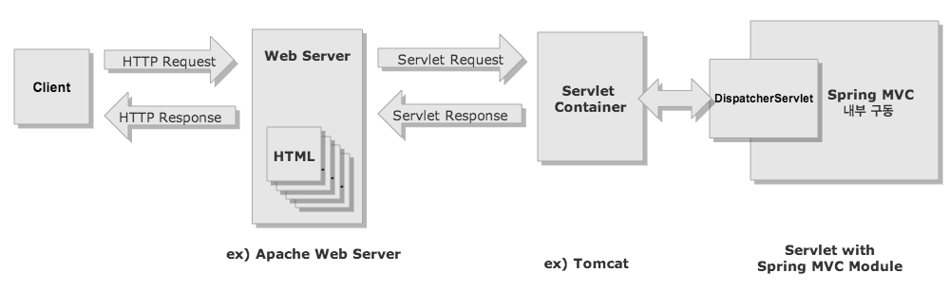
Spring MVC 웹서버 구동 방식

Slide 12
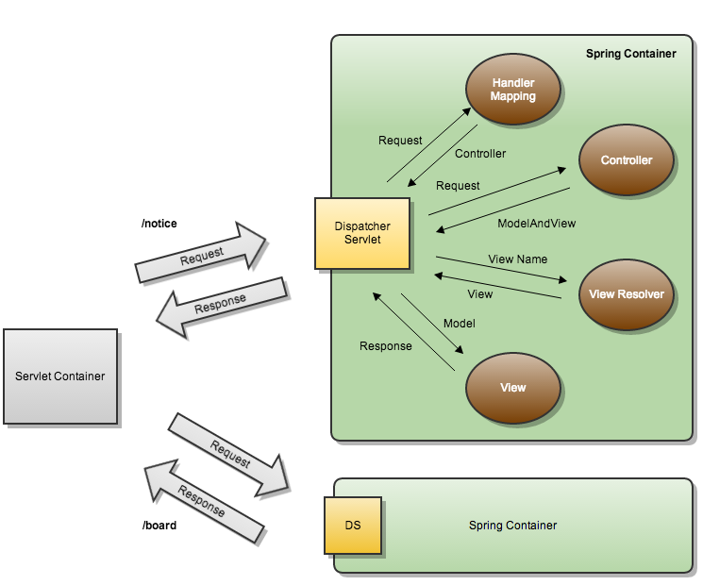
Spring MVC 웹서버 구동 방식

Slide 13
Spring MVC 웹서버 구동 방식
Spring MVC module 내부의 작동
서블릿이 요청을 수신(앞에서 Servlet Container가 적절한 서블릿으로 보낸준 것)
Handler Mapping을 통해서 요청을 처리할 Controller를 검색
해당 Controller로 요청을 전송
Controller는 처리 결과를 ModelAndView로 반환
반환 받은 View Name으로 View Resolver를 통해 View를 검색
찾은 View 파일에 Controller가 만들었던 Model을 주어 View를 완성
완성된 View를 Response가 Client로 전달
Spring Container(=Application Container) 의 역할
Singleton의 bean들을 관리(Handler Mapper, Controller, View Resolver, View) : 요청 마다 매번 새로 객체를 만드는 것 보다 Singleton으로 하나 만들어 두고 재사용
개발자가 직접 Dispatcher Servlet과 각 bean 들 사이의 의존성을 명시적으로 코드로 나타내지 않아도 DI로 각 컴포넌트 사이의 연결 생성

Slide 14
스프링 MVC 동작
HandlerMapping
HandlerAdapter
client
DispatcherServlet
Controller
ModelAndView
View(JSP)
ViewResolver
Notes:
스프링은 웹 애플리케이션을 만들기 위한 프레임워크는 아니다.
DispatcherServlet이 최초의 요청을 무조건 받아서 처리한다.
코딩을 하는 부분은 Controller와 View.
나머지는 스프링 프레임워크에서 자동으로 생성.
흐름
Client -> DispatcherServlet -> Controller -> DispatcherServlet -> ViewResolver -> View

Slide 15
DI를 위한 어노테이션 Autowired
서비스 객체에 DAO 멤버변수 선언 후 사용
@Autowired 어노테이션을 사용하여 bean과 자동 연동
멤버 변수 이름은 bean의 id와 동일해야 함
@Autowired
private MemberDao mDao;
Notes:
로그인 페이지, 회원 가입 페이지 하자!

Slide 16
DB 트랜잭션
트랜잭션의 개념
논리적 단위로 어떤 한 부분의 작업이 완료되었다 하더라도, 다른 부분의 작업이 완료되지 않을 경우 전체 취소되는 것
작업이 완료되는 것을 커밋(commit)
작업이 취소되는 것을 롤백(rollback)
Spring의 트랜잭션 처리
PlatformTransactionManger 객체
TransactionTemplate 객체
@Transactional 어노테이션

Slide 17
DB 트랜잭션
PlatformTransactionManger 객체 활용
자바 소스 코드에 PlatformTransactionManger 객체를 주입
TransactionDefinition와 TransactionStatus를 사용해서 트랜잭션을 시작하고 롤백하고 커밋
정상적인 처리 시 커밋, 예외사항 발생 시 catch 구문에서 롤백 처리
TransactionTemplate 객체 활용
TransactionTemplate bean에 transactionManager 객체를 주입
자바 소스 코드에 TransactionTemplate 객체를 주입
TransactionTemplate.execute() 메서드에 TransactionCallbackWithoutResult() 객체를 생성하고 내부 재정의 메서드인 doInTransactionWithoutResult()에 작업 내용을 작성
@Transactional 어노테이션 활용
트랜잭션이 필요한 해당 메서드 앞에 어노테이션 지정
servlet-context.xml에 <tx:annotation-driven transaction-manager="transactionManager" /> 추가

Slide 18
Spring MVC 프로젝트 구조
브라우저
Controller
Service
MySQL
access
MyBatis
insert
view
Etc.
Request
Response
브라우저
Controller
Service
MySQL
access
MyBatis
insert
Etc.
view

Slide 19
Database 설정
MyBatis Mapping 설정
Mapper xml 파일 생성
사용할 SQL 쿼리문과 자바 코드의 연결용 설정 파일
mapper 패키지 생성 후 xml 문서 생성
설정 파일(xml)에 다음 문장을 추가
위 문장으로 MyBatis mapper용 태그를 사용할 수 있음
select, insert, update, delete 태그에 따라 쿼리문 작성 및 해당 메서드 입력
<!DOCTYPE mapper PUBLIC "-//mybatis.org//DTD Mapper 3.0//EN“
"http://mybatis.org/dtd/mybatis-3-mapper.dtd">
<mapper namespace=“DAO Interface 패키지.인터페이스명”>
<select id="메서드명” resultType="반환형” parameterType="매개변수형">
SQL 쿼리 문장
</select>
</mapper>

Slide 20
Database 설정
MyBatis Mapping 설정
DAO 인터페이스 생성
Mapper xml의 namespace에 설정된 패키지에 생성(MyBatis 설정 파일과 같은 위치)
인터페이스로 생성하는 이유
MyBatis가 쿼리문을 실행하여 결과의 반환까지 처리하기 때문에 메서드의 정의가 필요 없음
Mapper와 맞춰야 하는 내용
메서드의 개수 = mapper xml의 요소 개수
메서드의 반환형 = mapper xml의 resultType(Wrapper class) : int(메서드) = Integer(Mapper)
메서드의 매개변수 = mapper xml의 parameterType

Slide 21
Service class
의존 객체 작성
@Service 어노테이션을 클래스 앞에 붙임(클래스가 서비스용임을 알림)
DB 연동용 DAO 인터페이스 객체 : MyBatis 연결용 인터페이스
servlet-context.xml의 DAO bean의 id와 동일한 객체명을 지정
HttpSession : 세션을 사용하기 위한 객체
@Autowired 어노테이션 사용
해당 클래스의 객체를 주입(인스턴스 가져오기) : new 또는 getInstance() 하지 않아도 자동으로 처리. 스프링 프레임워크에서 자동으로 클래스 이름을 검색하여 처리해 줌.
Model 또는 ModelAndView 객체
Model/ModelAndView : View로 데이터를 전달하기 위해 사용하는 객체
Model 객체는 데이터만 저장
ModelAndView 객체는 데이터와 데이터를 보여줄 view(jsp) 정보도 함께 저장
서비스 처리용 메서드 정의

Slide 22
Controller
컨트롤러는 요청 URL에 대하여 서비스 메서드를 연결하는 작업으로 구성
실질적인 처리는 서비스 객체에서 수행
처리 메서드 정의
@RequestMapping 사용 : @WebServlet과 같은 어노테이션으로 Controller에서 요청 URL과의 연결에 사용하는 어노테이션
value : 메서드와 연결할 호출 url
method : 전송 방식(GET/POST) 지정
method를 지정할 경우 지정된 전송 방식만 처리하는 메서드 작성
method를 지정하지 않을 경우 GET/POST 모두에 응답
반환값의 설정
전달할 데이터 없이 페이지 전환만 처리할 경우 : String으로 jsp 파일명만 반환
전달할 데이터가 있을 경우 : Model/ModelAndView 객체를 선언하여 반환

Slide 23
AOP(Aspect Oriented Programming)
관점 지향 프로그래밍
관점 지향은 쉽게 말해 어떤 로직을 기준으로 핵심적인 관점(코드), 부가적인 관점(코드)으로 나누어서 보고 그 관점을 기준으로 각각 모듈화
모듈화란 어떤 공통된 로직이나 기능을 하나의 단위로 묶는 것
예로들어 핵심적인 관점은 결국 우리가 적용하고자 하는 핵심 비즈니스 로직, 부가적인 관점은 핵심 로직을 실행하기 위해서 행해지는 데이터베이스 연결, 로깅, 파일 입출력 등
AOP에서 각 관점을 기준으로 로직을 모듈화한다는 것은 코드들을 부분적으로 나누어서 모듈화하겠다는 의미
Crosscutting Concerns(흩어진 관심사) : 소스 코드상에서 다른 부분에 계속 반복해서 쓰는 코드들

Slide 24
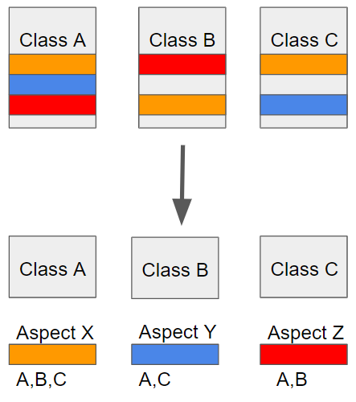
AOP 주요 개념
Aspect : 위에서 설명한 흩어진 관심사를 모듈화 한 것. 주로 부가기능을 모듈화 함.
Target : Aspect를 적용하는 곳 (클래스, 메서드 .. )
Advice : 실질적으로 어떤 일을 해야 할 지에 대한 것, 실질적인 부가기능을 담은 구현체
JointPoint : Advice가 적용될 위치, 끼어들 수 있는 지점. 메서드 진입 지점, 생성자 호출 시점, 필드에서 값을 꺼내 올 때 등 다양한 시점에 적용가능
PointCut : JointPoint의 상세한 스펙을 정의한 것. 'A란 메서드의 진입 시점에 호출할 것'과 같이 더욱 구체적으로 Advice가 실행될 지점을 정할 수 있음
Proxy : 클라이언트와 타겟 사이에 투명하게 존재하여 부가기능을 제공하는 오브젝트. 메소드 호출을 대신 받아 타겟에 위임해주며 부가기능을 부여
Introduction : 타겟 클래스에 추가적인 메소드나 필드를 추가하는 기능
Weaving : Advice 를 핵심 로직 코드에 적용하는 것을 의미합니다.

Slide 25
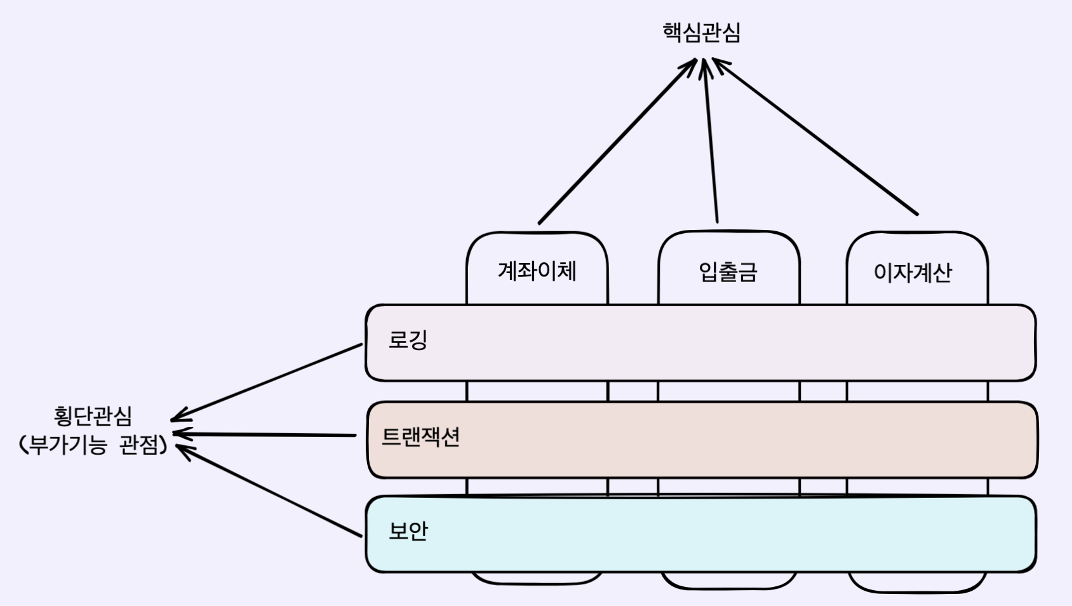
AOP 주요 개념

Slide 26
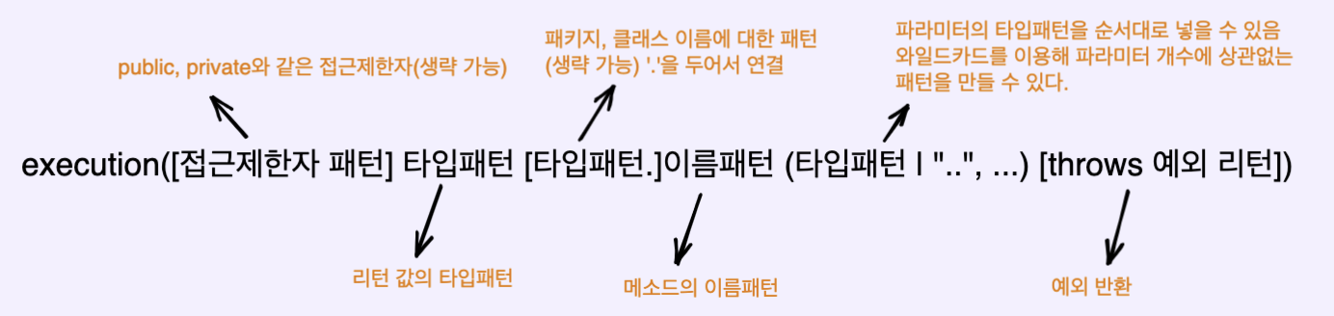
AOP 주요 annotation
@Aspect, @Component
해당 클래스가 Aspect를 나타내는 클래스를 명시하고, 스프링 빈으로 등록
@Pointcut(표현식)
부가기능이 적용될 대상(메소드)를 선정([] 괄호는 옵션이기 때문에 생략 가능)
execution: 포인트컷 지정자
*: 모든 타입의 리턴이 가능
com.~.controller..*.*: (타겟이 되는 메소드) 해당 패키지 하위에 존재하는 모든 메소드들
(..): 모든 타입의 파라미터에 대해 허용하는 조건
@Pointcut("execution(* com.openai.controller..*.*(..))")

Slide 27
AOP 주요 annotation
Pointcut 표현식 예시
execution(int minus(int, int)): int 타입의 리턴 값, minus라는 메소드, 두 개의 int 파라미터를 가지는 메소드
execution(* minus(int, int)): 모든 타입의 리턴, minus라는 메소드, 두 개의 int 파라미터를 가지는 메소드
execution(* minus(..)): 리턴 타입, 파라미터 종류, 개수에 상관없이 minus라는 메소드 이름을 가진 모든 메소드
execution(* minus()): 리턴 타입은 상관없이 파라미터가 존재하지 않는 minus 메소드
execution(* *(..)): 리턴 타입, 파라미터, 메소드 이름에 상관없이 모든 조건을 허용하는 포인트컷 표현식
execution(* com.juhyun.aop.Target.*(..)): com.juhyun.aop 패키지의 Target 클래스에 존재하는 메소드
execution(* com.juhyun.aop.*.*(..)): com.juhyun.aop 패키지에 존재하는 모든 클래스

Slide 28
AOP 주요 annotation
@Before :타겟 메소드가 실행하기 이전 Advice 기능을 수행
@After : 타겟 메도스의 결과에 상관없이 실행 후 Advice 기능을 수행
@AfterReturning : 타겟 메소드가 정상적으로 결과값을 반환 후 Advice 기능을 수행
@AfterThrowing : 타겟 메소드가 수행 중 예외를 발생하면 Advice 기능을 수행
@Around : Advice가 타겟 메소드를 감싸서 타겟 메소드 호출 전, 후 Advice 기능을 수행. Around는 타겟을 실행할 지 혹은 바로 반환할지도 정할 수 있음

Slide 29
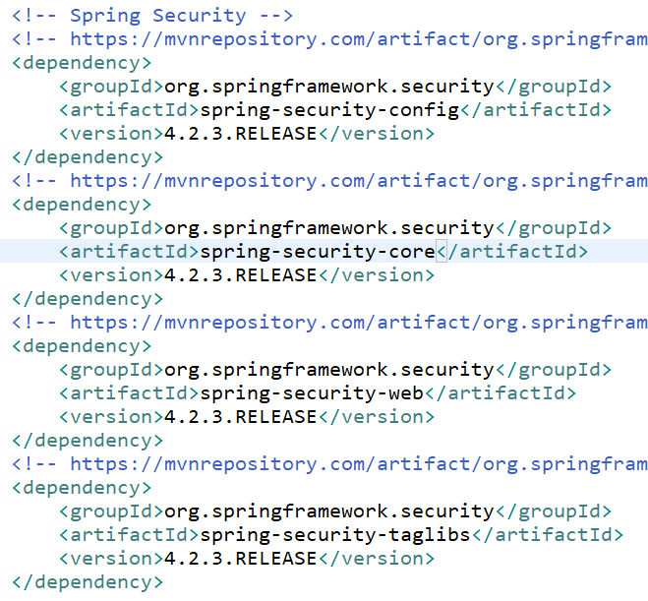
Spring Security
pom.xml에 security 관련 라이브러리 설정
confing, core, web, taglibs 추가

Slide 30
Spring Security
패스워드 암호화
BCryptPasswordEncoder 객체를 사용한 암호화 및 매칭 처리
org.springframework.security.crypto.bcrypt 패키지
회원 가입 시 패스워드를 암호화 하여 저장 – encode(입력한 패스)
로그인 처리 시 입력 값과 암호화된 패스워드 비교 - matches(입력한 패스, 저장된 패스)

Slide 31
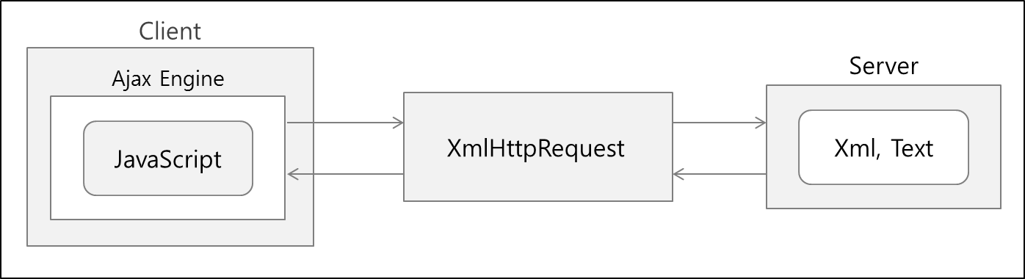
Ajax(Asynchronous JavaScript and XML)
Web에서 화면을 갱신하지 않고 Server로부터 Data를 가져오는 방법을 제공
동작 원리
Browser에서 서버로 보낼 Data를 Ajax Engine을 통해 Server로 전송
Ajax Engine은 JavaScript를 통해 DOM을 사용하여 XMLHttpRequest 객체로 Data를 전달
Data를 전달 할 때 화면전체의 HTML을 전달하지 않고 Text 또는 Xml형식으로 Browser에 전달

Slide 32
Ajax(Asynchronous JavaScript and XML)
사용 방법
jQuery 문법을 사용하여 간단히 구현
URL은 필수 요소이므로 반드시 구현해야 하는 Property
다양한 속성들 중에서 필요한 Option을 선택해서 구현
$.ajax({
url : '요청 URL 주소‘
[, Options]
});

Slide 33
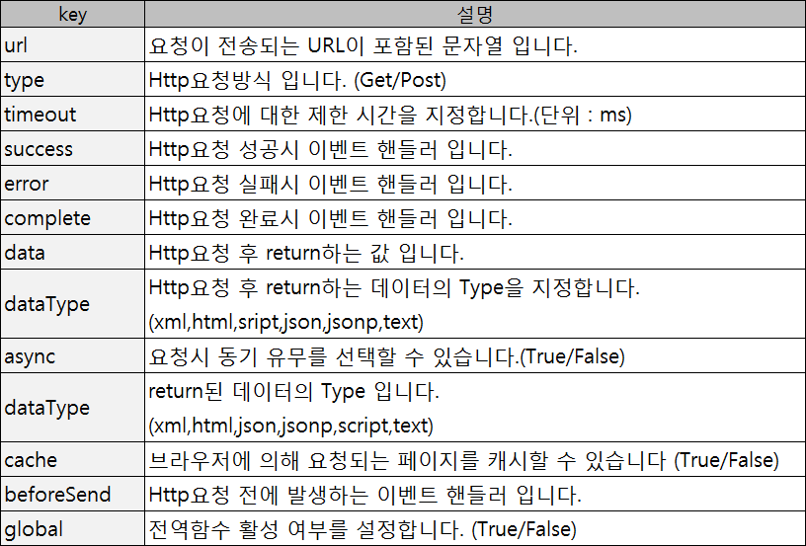
Ajax(Asynchronous JavaScript and XML)
Options

Slide 34
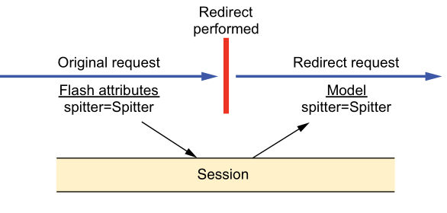
RedirectAttributes
리다이렉트가 발생하기 전에 모든 플래시 속성을 세션에 복사
리다이렉션 이후에는 저장된 플래시 속성을 세션에서 모델로 이동시킴.
헤더에 파라미터를 붙이지 않기 때문에 URL에 노출되지 않음.
addFlashAttribute()
RedirectAttributes가 제공하는 메소드.
리다이렉트 직전 플래시에 저장하는 메소드다. 리다이렉트 이후에는 소멸한다.

